Slide 1
Палех
Город мастеров

Slide 2
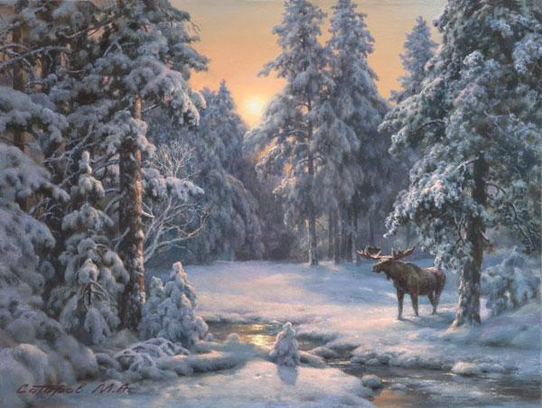
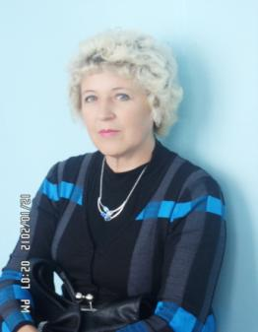
Автор презентации:
Глушкова Л.П.- учитель изо, технологии , черчения
(1 квалификационная категория)
МБОУ «Усть-Удинская СОШ №2»

Slide 3
Палех – поселок городского
типа – административный центр
Палехского района Ивановской
области.
Население – 5,5 тыс. жителей
(2оо9).
Расположен на автодороге Иваново-
Нижний Новгород, в 30 км. к востоку
от города Шуи. Через поселок протекает река Палешка.
Поселок входит в Перечень исторических городов России.

Slide 4
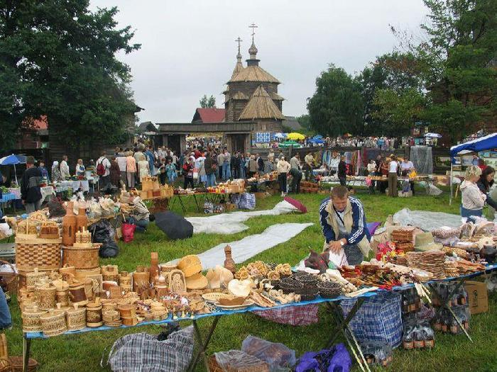

Slide 5
В 13 по 15 век село принадлежало
князьям Палецким из рода князей
Стародубских. Было центром
удельного Палецкого княжества.

Slide 6
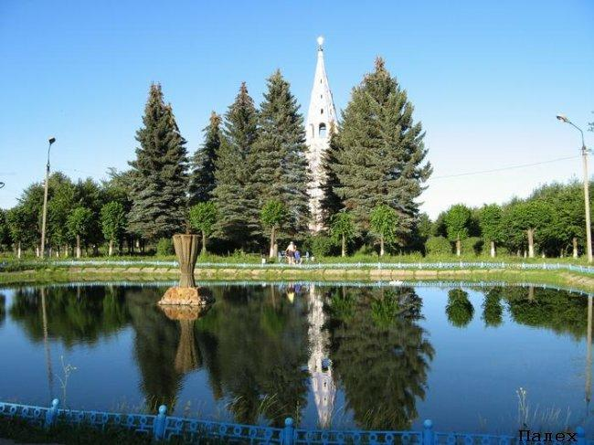

Slide 7
Населенные пункты Палехского р-на
Поселки городского типа: Палех;
Сельские населенные пункты:
Богатиши, Большие Дорки, Дягилево;
Клетино, Ковшово, Красное, Крутцы, Куракино;
Лужки, Майдаково, Малые Дорки, Малешино;
Осиновец, Паново, Подолино, Пеньки, Помогалово; Раменье, Сакулино, Свергино, Сергеево, Соймицы, Спас-Шелутино;
Щавьево.

Slide 8
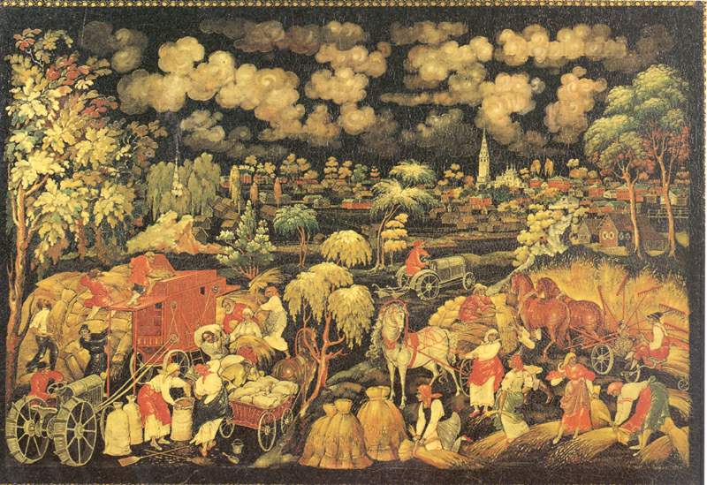

Slide 9
В 1762 – 1774 годах в центре Палеха
был построен Крестовоздвиженский
храм, расписанный и богато украшенный палехскими
мастерами.

Slide 10
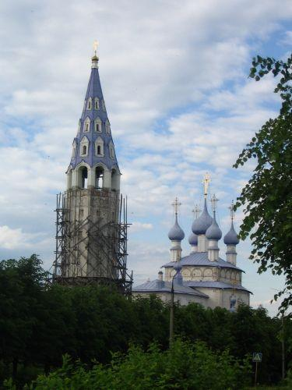
Крестовоздвиженский храм

Slide 11
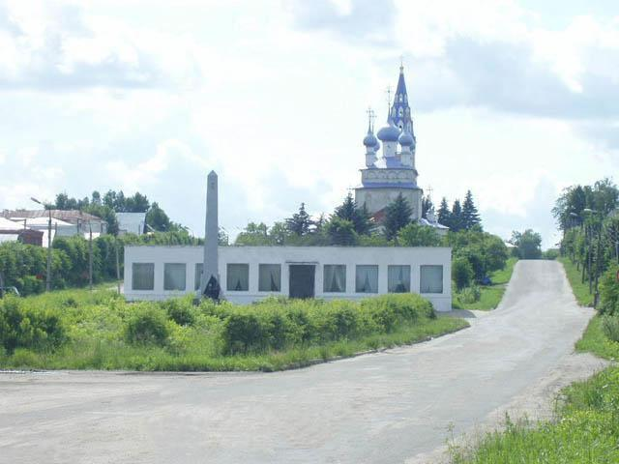

Slide 12
С 18 века Палех – центр иконописи
традициях русской живописи 15-17
веков.
В поселке нет крупных промышленных предприятий. Прекратили свое существование строчевышивальная фабрика, льнозавод, молокозавод, кирпичный завод, овощесушильный завод. Ликвидирована общественная баня. Дорожная районная сеть находится в плохом состоянии.

Slide 13
В 1918 году в поселке организована
декоратино-художественная артель.Палешане писали иконы.
Писали они их долго, в свободное от работ время. Большое внимание они уделяли деталям, которые тщательно выписывали. Благодаря ярким и чистым краскам - красным, бирюзовым, синим, зеленым, желтым – их иконы производили большое впечатление.

Slide 14
Коллектив художников Палеха
довольно молод: примерно
половина мастеров -
моложе 35 лет. Мир ежедневно
открывает свои красочные тайны
и в обычном можно увидеть
волшебство.

Slide 15
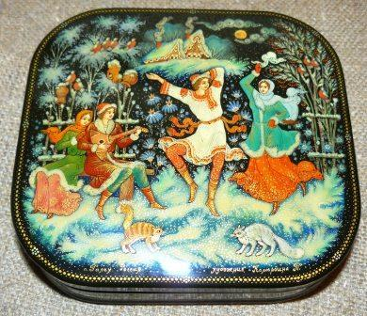
Портрет России

Slide 16
Подобный Палехский коллектив-
явление далеко не простое.
Чрезвычайно важно здесь «хоровое»
начало, своеобразное
«чувство локтя», когда индивидуальность
мастера формируется внутри и отбрасывает все инородное в его творчестве.

Slide 17
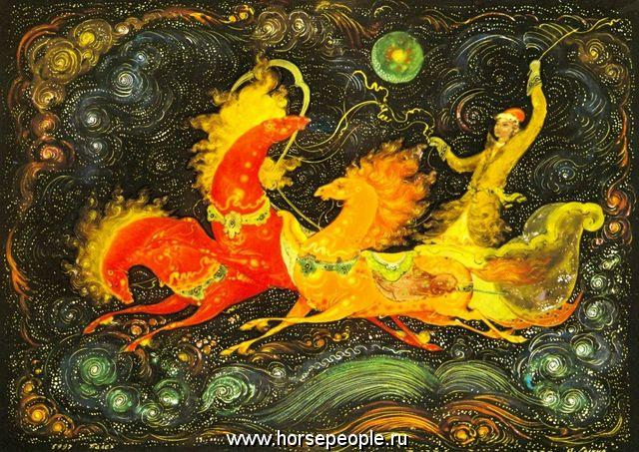

Slide 18
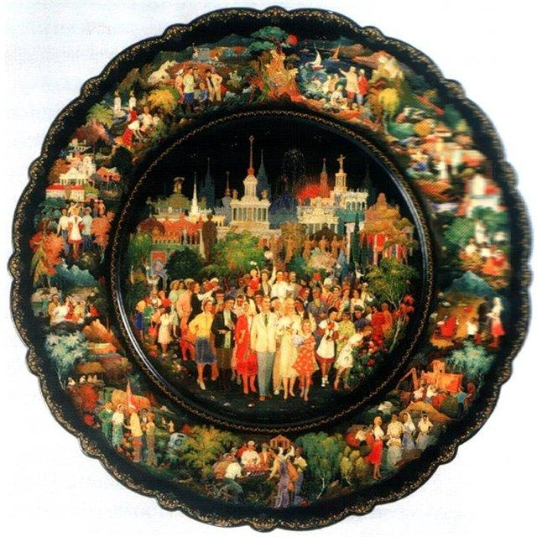
Роспись по тарелочке (640=640=24)

Slide 19
Палех - один из центров
художественных промыслов
(лаковая миниатюра, получившая
название палехской, иконопись).
Среди достопримечательностей
поселка:
Государственный музей Палехского
Искусства;
Частный музей мастерская
Народного художника России
Николая Голикова;
Дом музей Ивана Ивановича
Голикова.

Slide 20
Музей скульптора Николая Васильевича
Дыдыкина;
Мастерская Анны Александровны
Котухиной;
Ильинская церковь с древним погостом;
Крестовоздвиженская церковь с шатровой
колокольней, 18 век, резной иконостас,
росписи ярославских мастеров, 1807г.;
Дом – музей П.Д.Корина;
Дом братьев Солониных;
Дом И.М.Баканова;
Дом И.П.Вакурова.

Slide 21
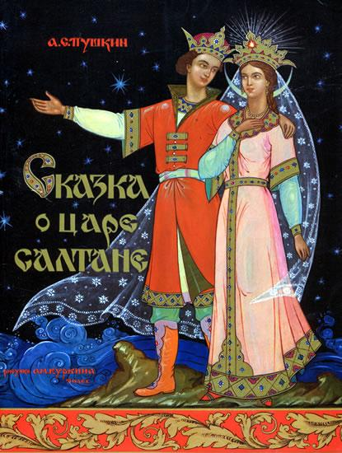

Slide 22
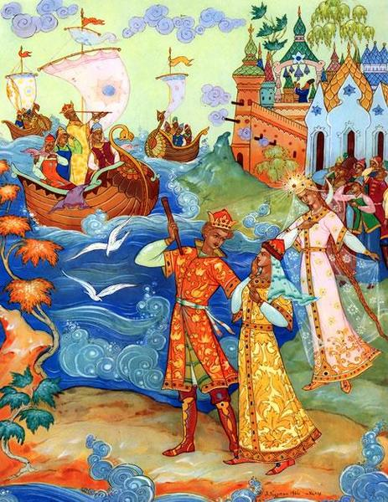
Посмотрите вы туда, едет
батюшка сюда…

Slide 23
Палешане применяли темперу –
краски, разведенные эмульсией
яичного желтка. Росписи на
чернолаковых шкатулках оставались
миниатюрными. Художники сумели
вложить в формы,близкие
к традиционным, не просто
новое содержание, но наполнить
их подлинно новым ощущением
жизни.

Slide 24
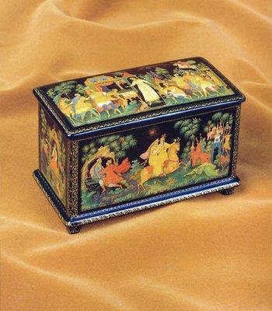
Шкатулка

Slide 25
Новые аспекты осознанного отношения к декоративным
средствам изображения
Иван Иванович Голиков
(1887-1937гг.)
Основоположник живописи советского Палеха.
Истоки творчества Голикова-
в древнерусской живописи.
Особое место занимают его многочисленные сцены.

Slide 26
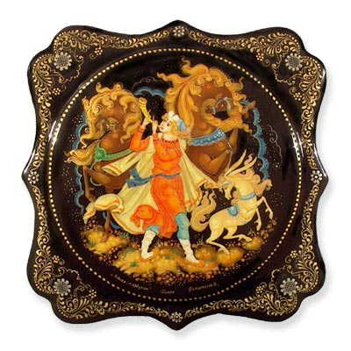
Поднос

Slide 28
И.И.Голиков – бывший иконописец
сумел проникнуться духом новой
жизни и посвятил ей свое яркое
самобытное искусство.
Многовековой опыт и отточенное
мастерство легло в основу нового
искусства, возникшего в Палехе
после Великой Октябрьской
социалистической революции.

Slide 29
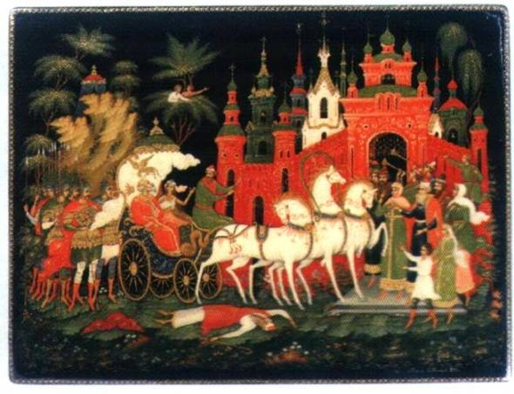
Лаковая миниатюра

Slide 30
Замечательная точность и изящество рисунка, необыкновенная гармоничность красочных сочетаний при яркости и удивительной чистоте цвета-
все это привлекает внимание
к прекрасным миниатюрам.

Slide 31
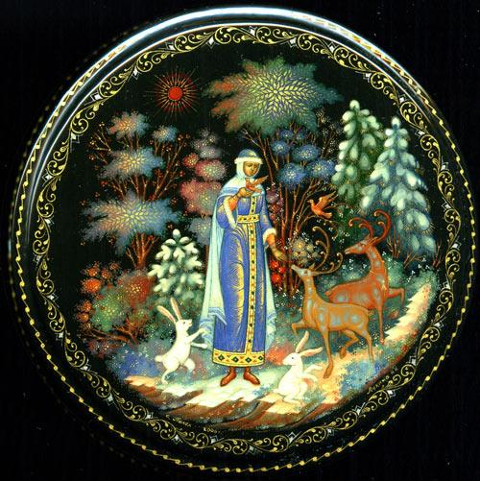
Поднос

Slide 32
Круг действия замкнулся
в самом прямом смысле
этого слова,
ибо все эти сценки
расположил художник
вокруг изображения
главных героев.

Slide 33
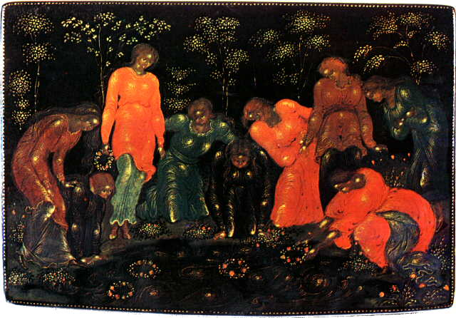
Гадание на венках

Slide 34
Прием одновременного
изображения разновременных
действий восходит к традициям
древнерусского искусства, откуда
берет свое начало живопись
Палеха.

Slide 35
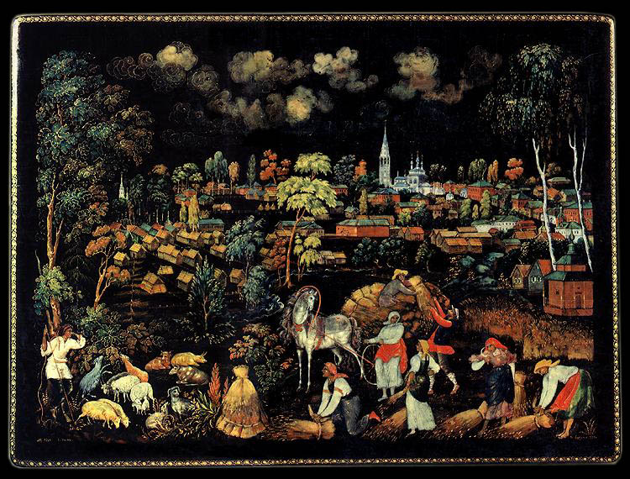
Поселок Палех. Шкатулка 1934г.

Slide 36
БЛАГОДАРЮ
ЗА ВНИМАНИЕ!

